Slide 1

مبـــادئ الريـاضيــات
د. ملفـي الرشيــدي
نظام التعليم المطور للانتساب
كلية إدارة الأعمــال
قسـم الأسـاليب الكميــة
1

Slide 2
محــاضرة تمهيــدية
الرياضيات
Mathematics

Slide 3
مقدمة:
مقدمة
مراجع المقرر
توزيع الدرجات
وسائل الاتصـال
محتـــوى المقرر

Slide 4
محتــوى المقــــرر
العنــــــوان | الموضوع
مقدمة : الاعداد , القيم المطلقة | الاول
التحليل: العامل المشترك, الفرق بين مربعين, الفرق بين مكعبين, مجموع المكعبين, المقدار الثلاثي | الثاني
الأسس: مفهومها, قوانينها, انواعها(صحيحة, كسرية) | الثالث
اللوغاريثمات: قوانين, عمليات حسابية, تطبيقاتها | الرابع
4

Slide 5
محتــوى المقــــرر
العنــــــوان | الموضوع
التباديل و التوافيق: المفاهيم, طرق الحسابات, العلاقة بينهما | الخامس
نظرية ذات الحدين: القانون الأساسي, إيجاد المفكوك, إيجاد الحد العام, إيجاد الحد لأس معين. | السادس
حل المعادلات: المعادلات الخطية في مجهول واحد, مجهولين, المعادلات الآنية, معادلات من الدرجة الثانية. | السابع
المتواليات, المحددات, المصفوفات | الثامن الى العاشر
5

Slide 6
المراجـــــع
المرجع الأســـاسي:
المحاضرات المسجلة
المحاضرات المباشرة
الواجبات & المشاركات في منتدى النقاش
6

Slide 7
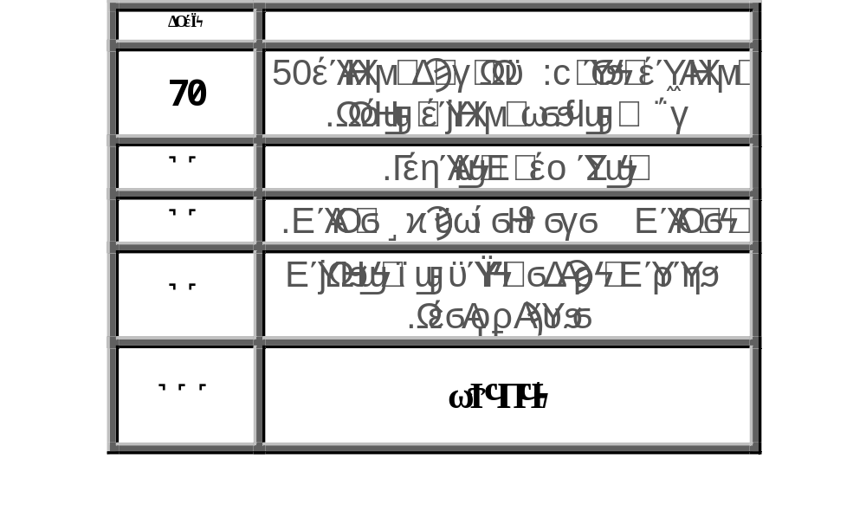
تــوزيع الدرجـــات
7

Slide 8
تعليمــات و قواعد بخصوص الدراسة و الاختبار
  يتطلب الإلمام بالمادة الرجوع على الأقل إلى المرجع الرئيسي للمقرر
  النظام يمكن من مشاهدة المحاضرة لعدد غير محدود من المرات فمن الحكمة مشاهدتها اكثر من مرة حتى يتم فهم محتواها.
  في حالة استخدام وسيلة أخرى ( غير إيميل الجامعة او المنتدى الخاص بالمادة) للتواصل يتطلب ان يتضمن الإستفسار الأسم الصريح للمرسل او المرسلة بالإضافة الى الرقم الجامعي.
  يوصى بعدم التسرع في طرح او ارسال أي نوع من الإستفسارات قبل البحث في المنتدى الخاص بالمادة والمحاضرات المسجلة.
  من الأفضل الاستفادة من تجارب الغير في منتدى النقاش العام الخاص بتخصص إدارة الأعمال وذلك سواء في طريقة عمل الملخصات او المذاكرة او الحصول على المراجع.
8

Slide 9
الإتصـــال بأستاذ المقرر
جامعة الملك فيصل كلية إدارة الأعمــــــال قسم الأساليب الكمية
اسم المقرر: الأساليب الكميـة
استاذ المقرر: د. ملفي الرشيدي
المكتب : 0135896208
الساعات المكتبية: 1:30- 11:30 الأثنين & الأربعاء
التواصل عن طريق البلاك بورد ( الإيميـــل & المنتــدى)
البريد الالكتروني: kfu.math@hotmail.com
9

Slide 10
بحمد الله

